Slide 1
Топырақтардың жіктелуі
Тасты топырақтардың жіктелуі оның беріктігіне, суда жұмсаруына және еруіне байланысты.
Ірі сынықты және құмды топырақтарды жіктеу: ірілі-ұсақты құрамына, ылғалдылығына және тығыздығына байланысты. Шаңды-балшықты топырақтарды жіктеу: илемділік санына, аққыштық көрсеткішіне, ылғалдылығына байланысты.
Тасты топырақтар (магмалық, метаморфтық және шөгінді цементтелген) суға қанған кезінде бір білікті сығуға беріктілігіне Rс, жұмсару коэффициентіне ksaf, суда еру дәрежесіне байланысты ажыратылады.

Slide 2
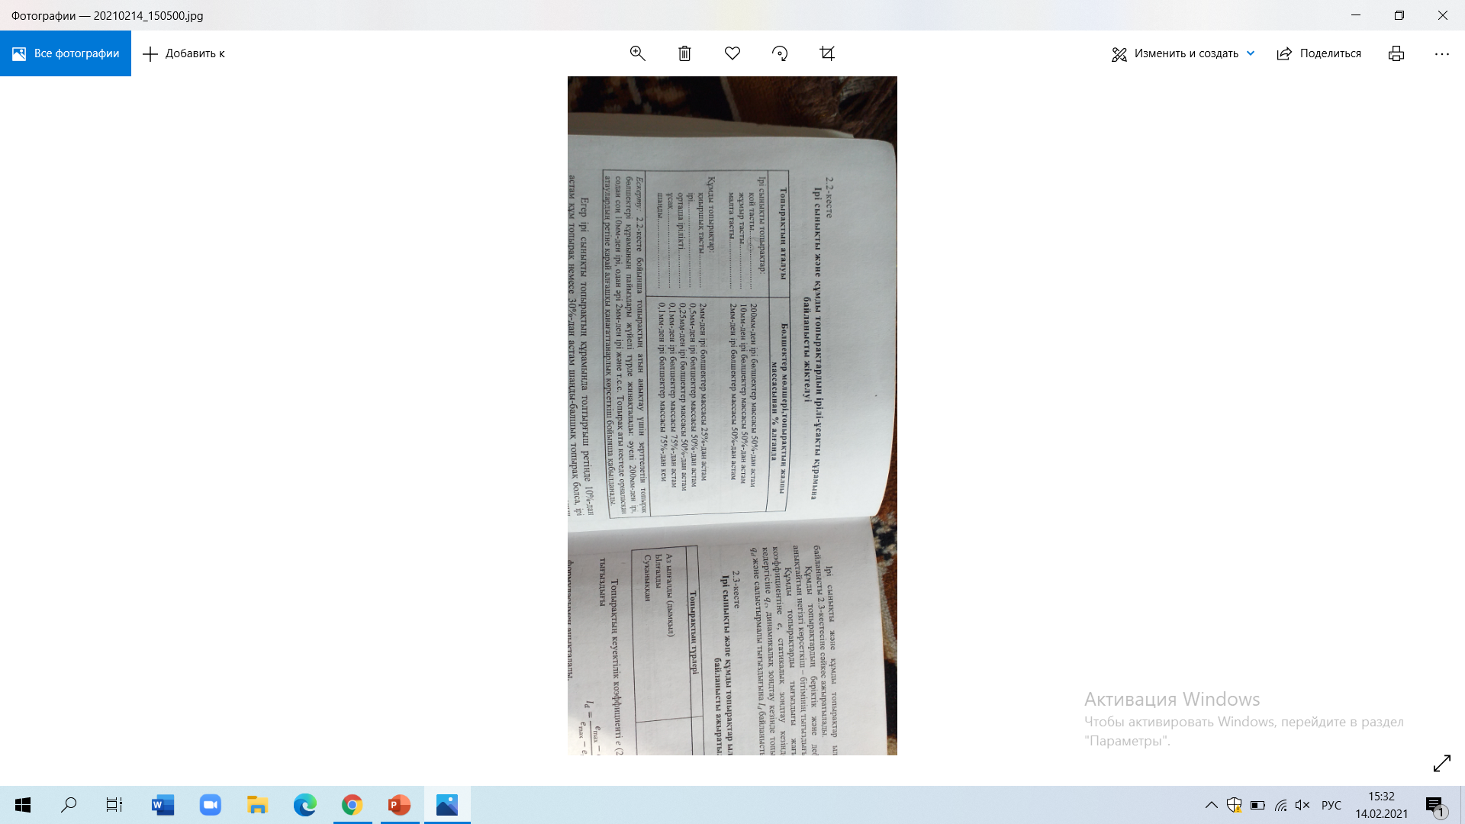
Ірі сынықты және құмды топырақтар ірілі-ұсақты құрамына байланысты ажыратылады.

Slide 3
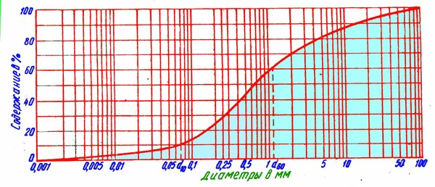
Ірі сынықты және құмды топырақтар аталуына қосымша олардың біртектілігі көрсетіледі.

Slide 4
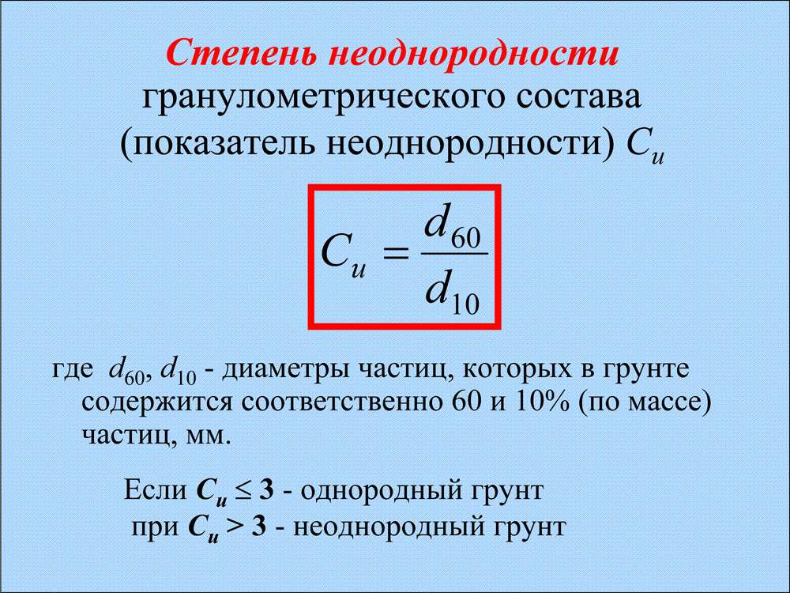
Біртектілік дәрежесі келесі формуламен есептейді.

Slide 5
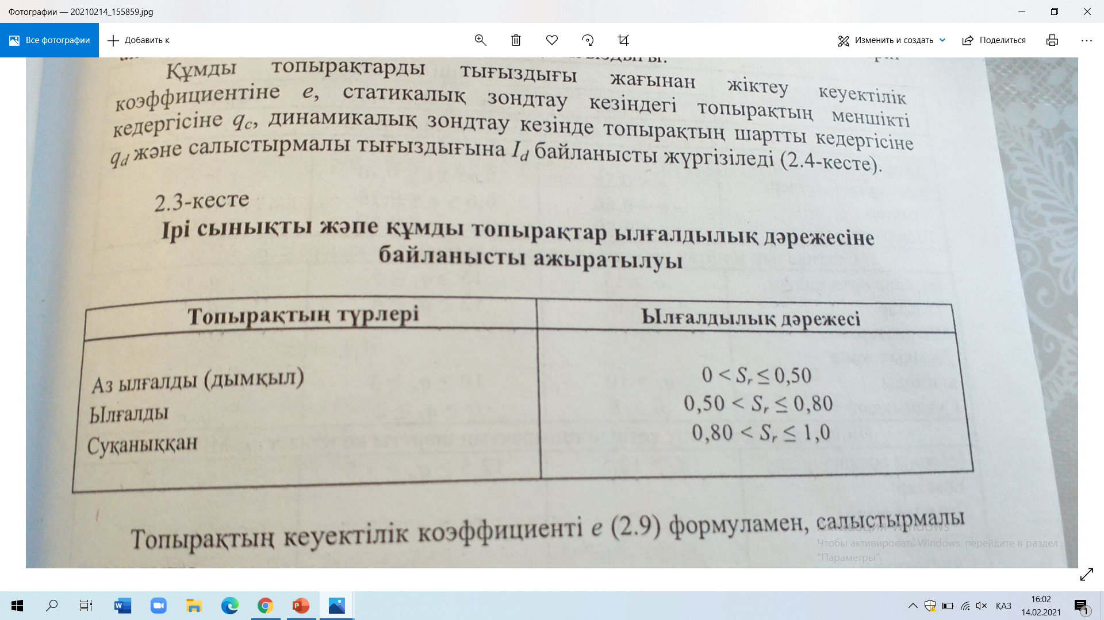

Slide 6
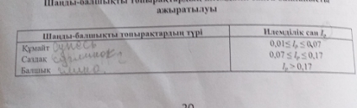
Шаңды-балшықты топырақтар илемділік санға Ip байланысты үш түрге бөлінеді: Құмайт, саздақ, балшық.

Slide 7
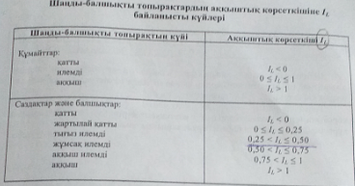
Шаңды-балшықты топырақтар ылғалдылығына қарай әр түрлі күйде (аққыш, илемді, қатты) болуы мүмкін. Топырақтың күйін аққыштық көрсеткішіне IL байланысты аңықтауға болады.

Slide 8
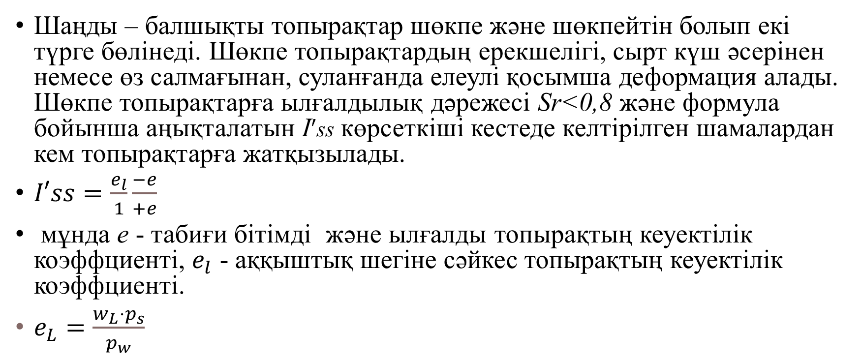
Шаңды – балшықты топырақтар шөкпе және шөкпейтін болып екі түрге бөлінеді. Шөкпе топырақтардың ерекшелігі, сырт күш әсерінен немесе өз салмағынан, суланғанда елеулі қосымша деформация алады. Шөкпе топырақтарға ылғалдылық дәрежесі Sr<0,8 және формула бойынша аңықталатын I$′$ss көрсеткіші кестеде келтірілген шамалардан кем топырақтарға жатқызылады.
$I′ss=\frac{e_{l}}{1}\frac{−ⅇ}{+ⅇ}$
мұнда е - табиғи бітімді және ылғалды топырақтың кеуектілік коэффциенті, $e_{l}$ - аққыштық шегіне сәйкес топырақтың кеуектілік коэффциенті.
$e_{L}=\frac{w_{L}⋅p_{s}}{p_{w}}$

Slide 9
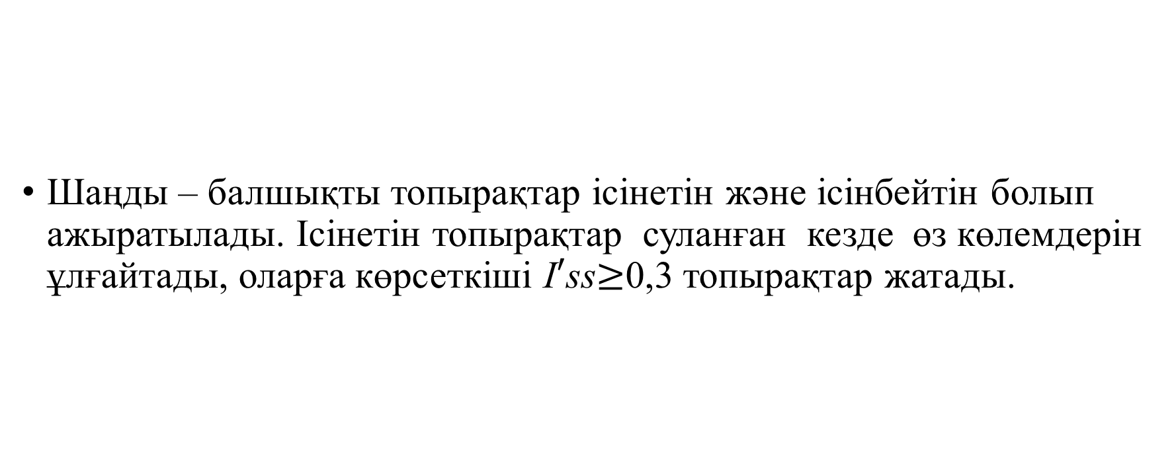

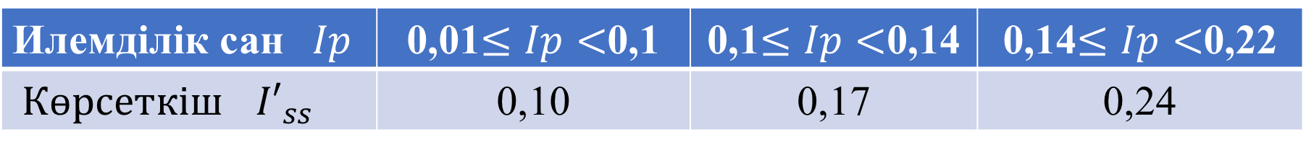
$$I_{ss}'көрсеткіші$$
Илемділік сан$Ip$ | 0,01$≤Ip<$0,1 | 0,1$≤Ip<$0,14 | 0,14$≤Ip<$0,22
$Көрсеткіш$ ${I′}_{ss}$ | 0,10 | 0,17 | 0,24
Шаңды – балшықты топырақтар ісінетін және ісінбейтін болып ажыратылады. Ісінетін топырақтар суланған кезде өз көлемдерін ұлғайтады, оларға көрсеткіші I$′$ss$≥$0,3 топырақтар жатады.

Slide 10
ҮЙ ЖҰМЫСЫ
Топырақтардың жіктелуі
Құмды топырақты дән құрамынының мөлшері, біртектілігі және ылғалдылық дәрежесі бойынша бағала.
Нұсқа № | D, мм ірілігіне байланысты бөлшектер массасы (пайызбен)
 | >2,0 | 2,0÷1,0 | 1,0÷0,5 | 0,5÷0,25 | 0,25÷0,1 | 0,1÷0,05 | 0,05÷0,01 | 0,01÷0,005 | 0,005÷0,001 | <0,001
1 | 12,4 | 25,8 | 18,6 | 19,6 | 12,1 | 5,4 | 3,6 | 2,1 | 0,4 | 0
2 | 24,6 | 17,8 | 12,2 | 17,0 | 15 | 10,9 | 2,3 | 0,2 | 0 | 0
3 | 0 | 4,9 | 2,8 | 9,5 | 72 | 10,0 | 0,4 | 0,2 | 0 | 0,2
4 | 5,6 | 12,0 | 25,3 | 38,0 | 14,0 | 2,0 | 1,2 | 0,9 | 0,6 | 0,4
5 | 2,0 | 3,0 | 23,0 | 29,0 | 39,0 | 1,0 | 1,2 | 0,6 | 0,9 | 0,3
6 | 1,2 | 5,0 | 20,0 | 45,0 | 15,3 | 14,5 | 1,4 | 0,9 | 1,7 | 1,0
7 | 1,2 | 5,3 | 12,0 | 20,0 | 39,0 | 19,0 | 1,2 | 0,3 | 0,8 | 0,6

